Slide 1

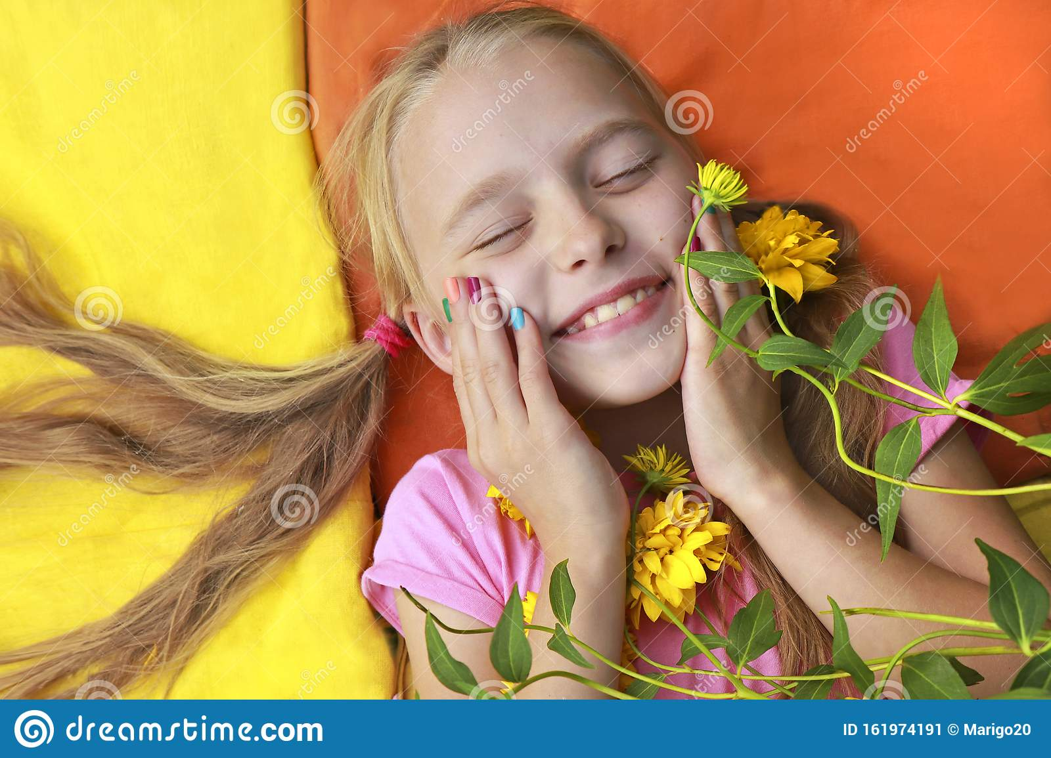
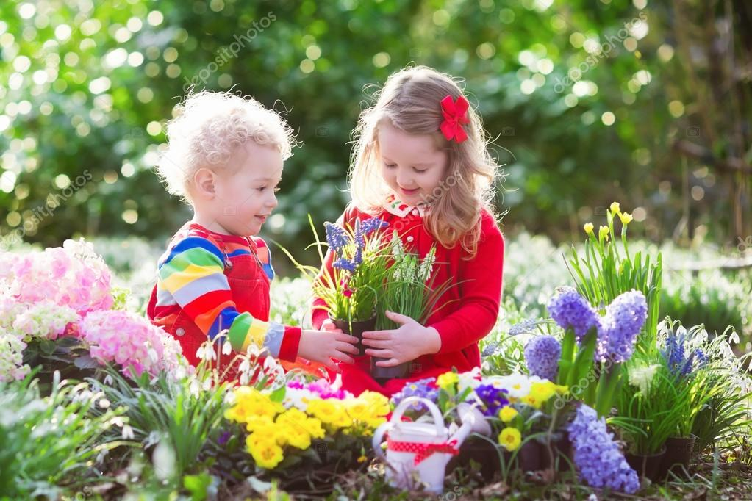
WELCOME TO ON LINE CLASS
CLASS-UKG
SUBJECT-RHYME
TOPIC-
सूरज प्यारा
(हिंदी)

Slide 2



सूरज प्यारा

Slide 3
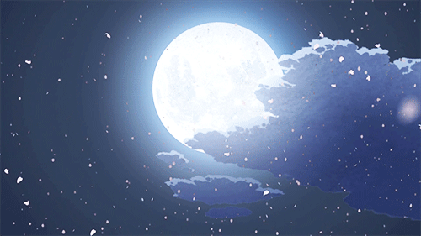
चंदा प्यारा

Slide 4
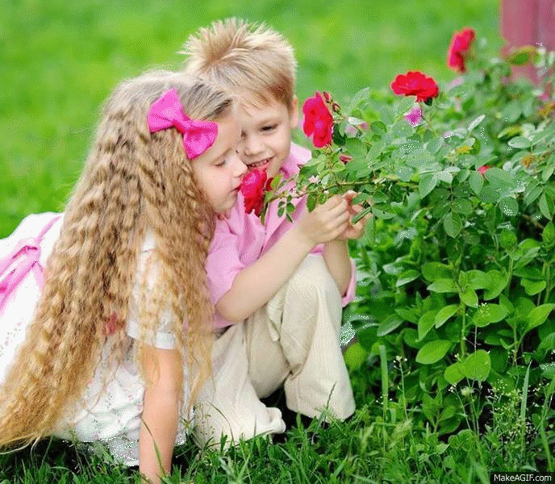
हमको सबसे प्यारे फूल I

Slide 5
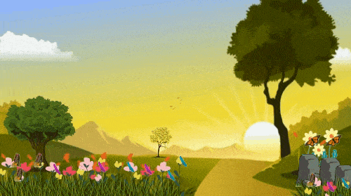
सारी दुनिया को महका दे,

Slide 6
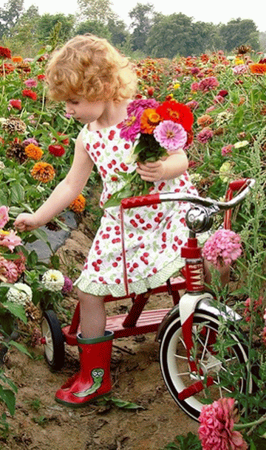
लाओ न्यारे न्यारे फूल

Slide 7
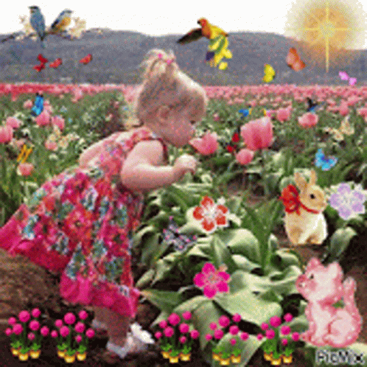
तितली जैसी रंग बिरंगे
खिले हुए फूल I

Slide 8

राहों में जगमग करते हैं ,
ये धरती के सारे फूल

Slide 9





जहाँ प्यार हैं ,जहाँ ख़ुशी है,
वहीँ बिखरे सारे फूल I

Slide 10
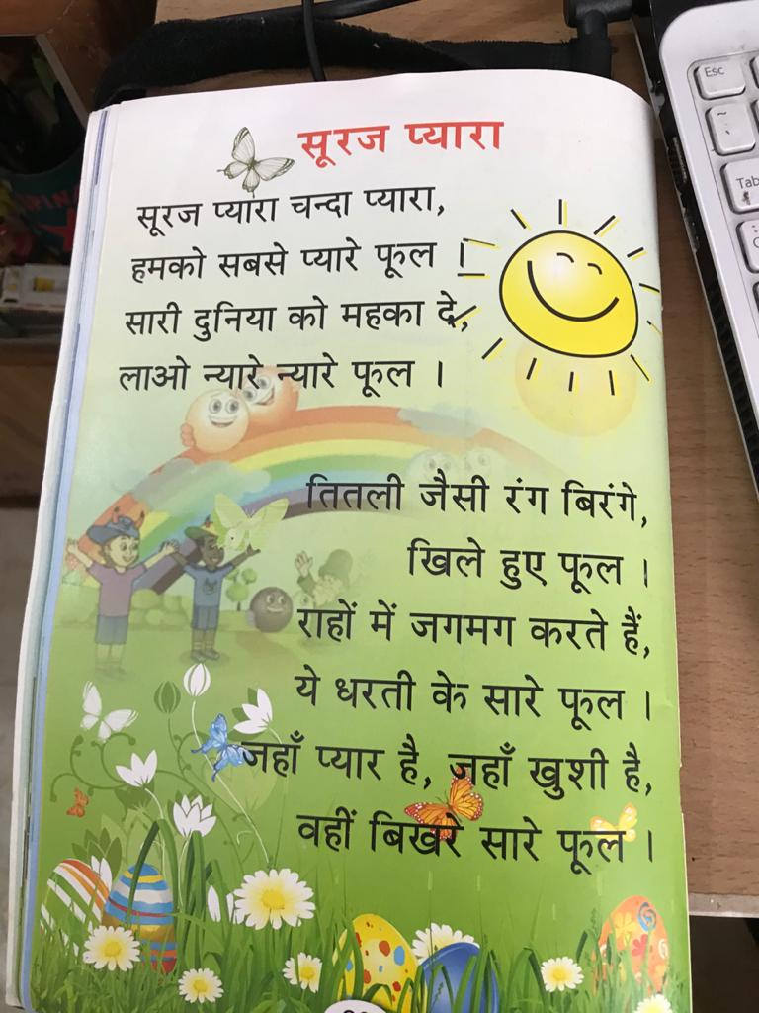
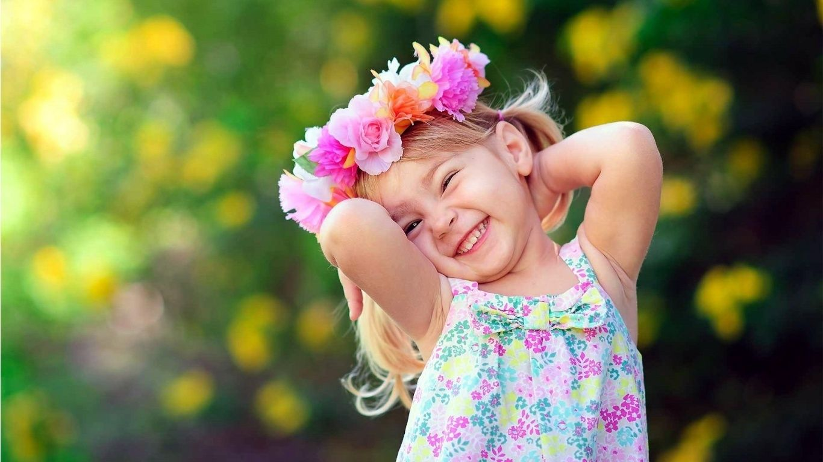
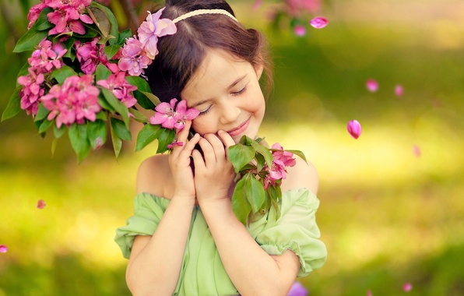

Slide 11

THANKING YOU
ODM EDUCATIONAL GROUP

